Slide 1
Индивидульное занятие Автоматизация звука Л
Учитель-логопед Польских С.А.
БДОУ г. Омска «Детский сад №207 комбинированного вида»

Slide 2
ЛЕТИМ К ОБЛАКАМ

Slide 3
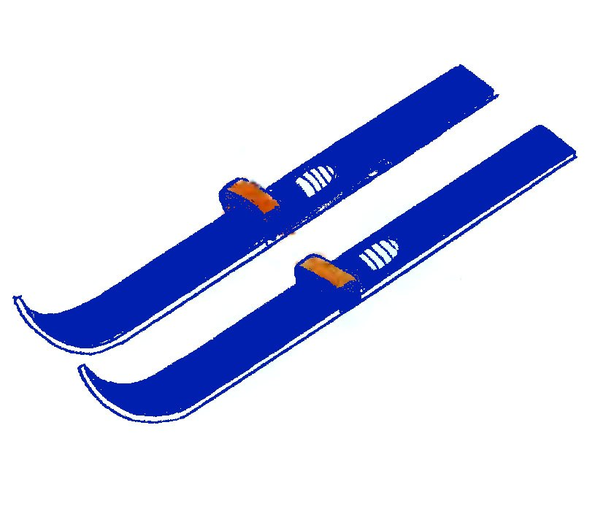
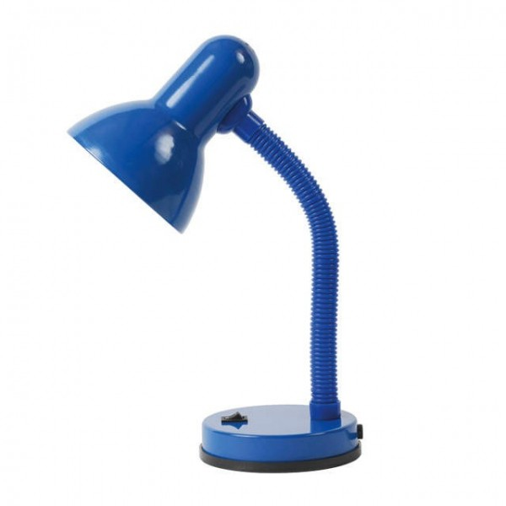
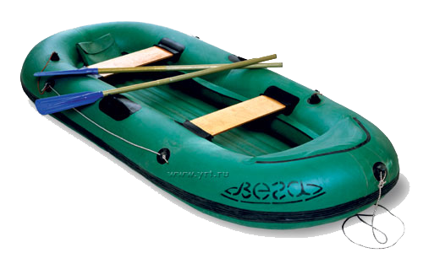
НАЗОВИ КАРТИНКИ
ЛОДКА
ЛУПА
ЛЫЖИ
ЛАК
ЛАМПА
Запомни и повтори

Slide 4
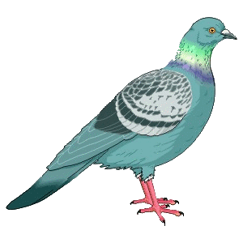
Ю – ЛА
ПОВТОРИ
ПИ – ЛА
ПИ – ЛОТ
ГО – ЛУБЬ
У – ЛЫ – БКА

Slide 5
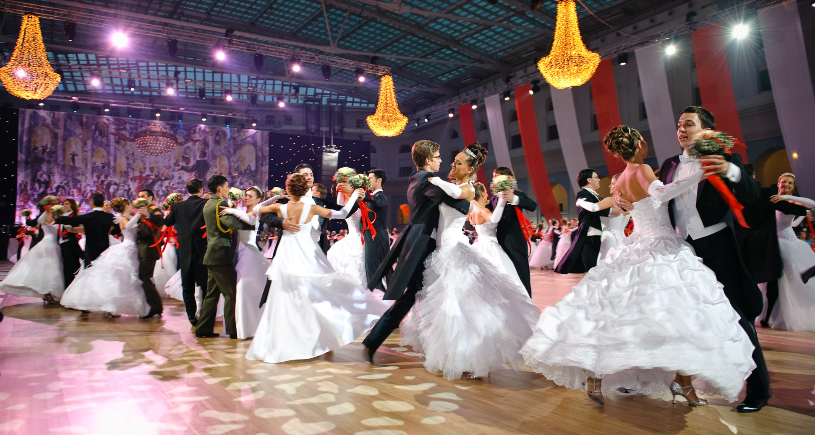
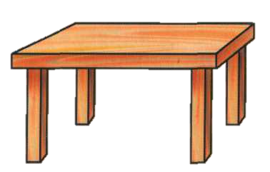
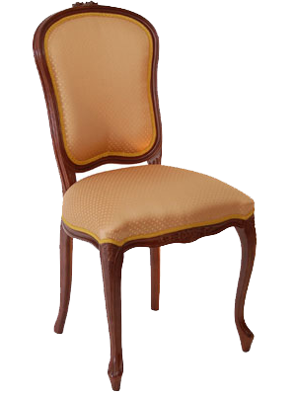
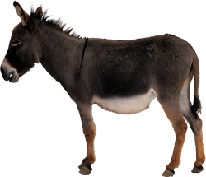
ДОБАВЬ ЗВУК Л В КОНЦЕ СЛОВА
БА – Л
СТО – Л
СТУ – Л
ДЯТЕ – Л
ОСЁ – Л

Slide 6
ПОВТОРИ ПОТЕШКУ И ВЫПОЛНИ ДВИЖЕНИЯ
Баба шЛа, шЛа, шЛа
(идем), Пирожок нашЛа
(делаем вид, что поднимаем пирожок с пола). СеЛа, поеЛа
(присели на корточки, сделали вид, что едим) И дальше пошЛа
(идем). Баба встаЛа на носок, а потом на пятку
(выполняем), СтаЛа русского плясать
(делаем ручками «фонарики» или кружимся), А потом – вприсядку
(приседаем).

Slide 7
ПОВТОРИ СКОРОГОВОРКИ

Slide 8
ПОВТОРИ ЧИСТОГОВОРКУ

Slide 9
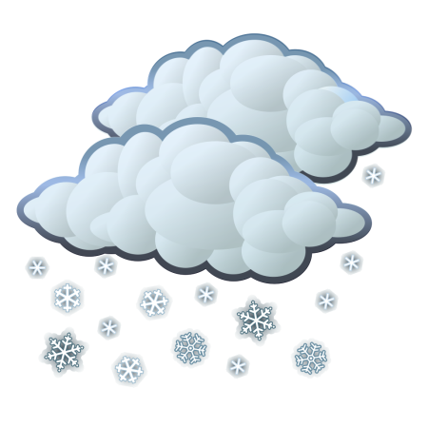
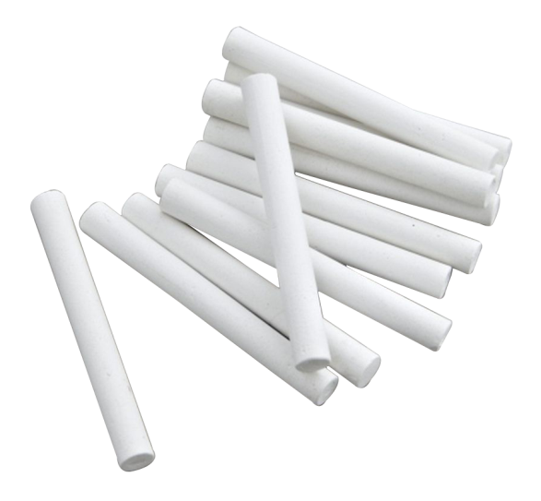
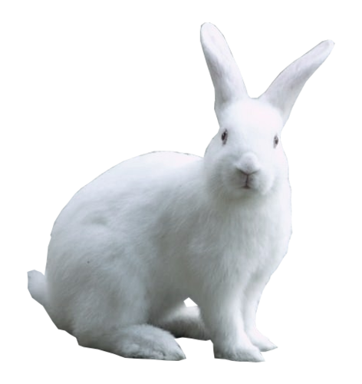
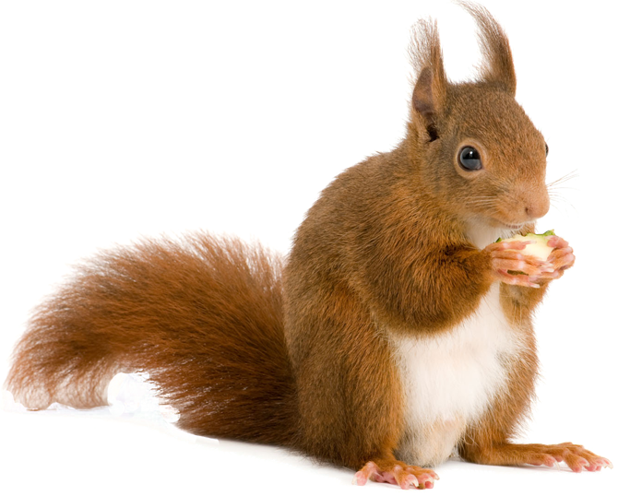
ВЫУЧИ СТИХОТВОРЕНИЕ Белый снег, белый мел. Белый заяц тоже бел. А вот белка не бела, Белой даже не была.

Slide 10
ПОСЛУШАЙ И ПОВТОРИ РАССКАЗ
Кукла
У Аллы была кукла. Алла звала куклу Ладой. У куклы – голубые глаза и длинные волосы. Алла катала куклу на велосипеде. Кукла упала в лужу и испачкалась. Алла долго мыла Ладу мылом, одела на неё голубое платье и завязала ей белые банты.

